Slide 1
MATEMATIKA na ŠKOLSKOM IGRALIŠTU
P.S- * = puta

Slide 2
Objašnjenje
U sljedećim zadatcima koristili smo KK poučak
Pogreška pri mjerenju je mogla nastati pri nepažljivom mjerenju učenika ili duljine od nekog predmeta do drugog
Do svakog cilja zadatka smo došli uz pomoć ogledala i metra

Slide 3
Visina stupa na ogradi postupak
Udaljenost od stupa do zrcala : 340cm
Udaljenost od zrcala do učenika/ce : 115cm
Visina učenika : 150cm
Moramo i oduzeti visinu zidića : 64cm
Uz pomoć preciznog mjerenja i računanja doći ćemo do rezultata

Slide 4
RJEŠAVANJE
150cm
340cm
115cm
150:X = 115:340
115x = 150 * 340
115X = 51000/:115
X = 443.48-64 = 379.48

Slide 5
Visina košarkaškog koša na igralištu
Udaljenost od koša do zrcala : 446cm
Udaljenost od učenika/ce do zrcala : 164cm
Čovjekova visina : 150cm
Visina koša je x
Mjerimo samo do obruča koša
Koristimo se ogledalom i metrom

Slide 6
RJEŠAVANJE
150cm
446cm
164cm
150:X = 164:446
164x = 150 * 446
164X = 66900/:164
X = 407.93

Slide 7
VISINA STABLA
Udaljenost stabla do zrcala : 450cm
Udaljenost učenika/ce do zrcala : 145cm
Visina učenika/ce : 144cm
Visina stabla je x
Koristimo se metrom i ogledalom

Slide 8
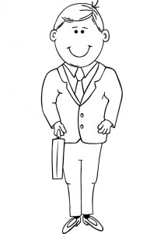
RJEŠAVANJE
144cm
144:x = 145:450
145x = 144 * 150
145x = 64800/:145
x= 446.90
450cm
145cm

Slide 9
VISINA BRANKE NA IGRALIŠTU
Udaljenost od branke do ogledala : 134cm
Udaljenost od ogledala do učenika : 114cm
Visina učenika : 150cm
Visina branke je x
Koristimo se ogledalom i metrom

Slide 10
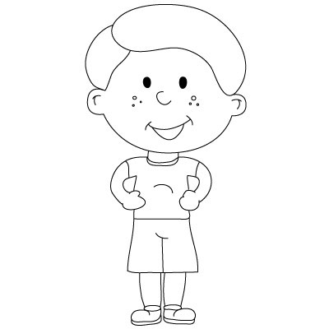
RJEŠAVANJE
150cm
134cm
114cm
150:x = 114:134
114x = 150 * 134
114x = 20100/:114
x = 176.32

Slide 11
VISINA UČENIKA
Za računanje visine učenika potreban mi je štap
Visina štapa : 49cm
Sjena štapa : 45cm
Sjena učenika : 146cm
Visina učenika je x
Koristimo se štapom i metrom

Slide 12
RJEŠAVANJE
49cm
45cm
146cm
x = 49 * 146 : 45
X = 7154 : 45
X = 158.98

Slide 13
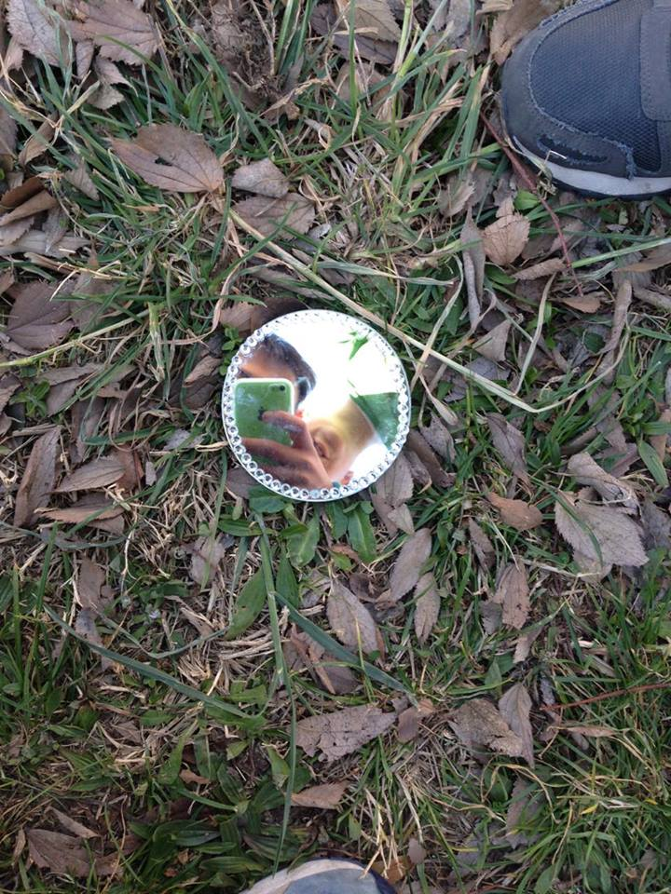
UŽIVAJTE U SLIKAMA

Slide 14
Napravili: karla šabašov, lara aglić, ivan prcela i toni samohod 7.b

